Slide 1
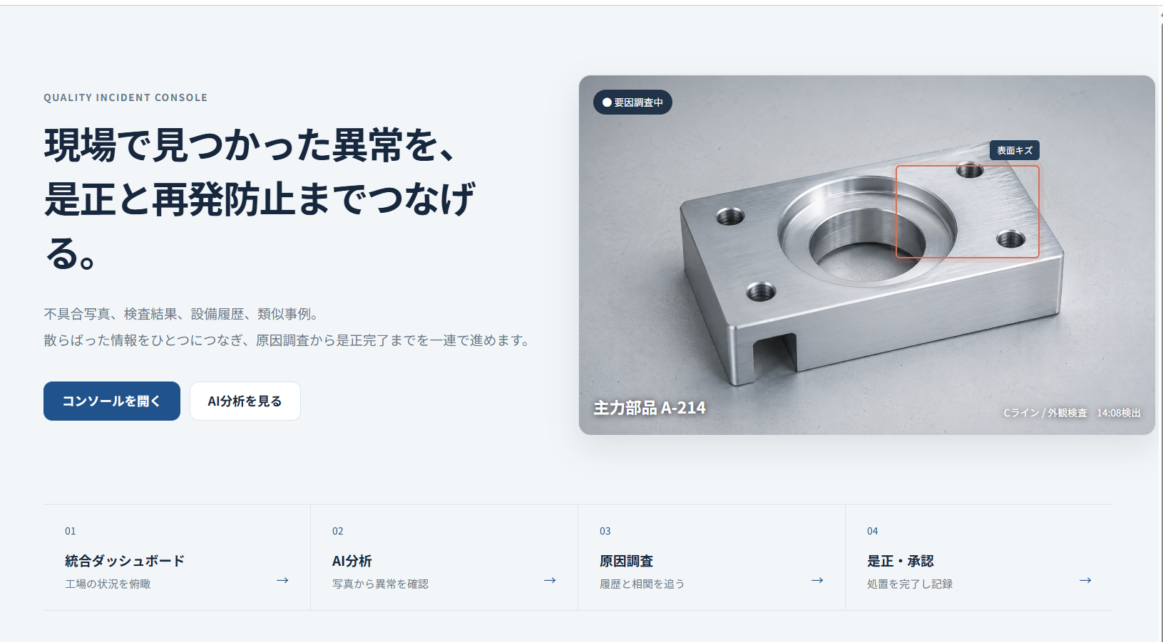
QUALITY INCIDENT CONSOLE
品質異常への対応を、
「調査して終わり」にしない。
現場写真、検査結果、設備履歴、類似事例をつなぎ、
原因調査から是正・承認・ナレッジ化までを一つの案件で追うデモです。
営業説明用
サンプル工場
本資料 → デモ → ヒアリング の順で使用
01
02
03
04
把握
確認
調査
完了
品質対応の状況
不具合画像・条件
原因候補と根拠
是正・承認・再利用
※ 画面・数値・案件は架空のデモデータです。実導入は顧客環境に合わせて設計します。

Slide 2
01 現場で起きていること
品質異常が起きると、情報収集から始まる。
不具合そのものより、「必要な情報が別々の場所にある」ことが初動を重くします。
不具合写真
現場・検査端末
担当者が集める
その後に、やっと判断
検査記録
紙 / Excel / QMS
確認
照合
過去事例を検索
関係者へ問い合わせ
原因を確認
是正内容を決める
設備履歴
設備・保全側
承認・記録を残す
過去事例
共有フォルダ / 人の記憶
ここが属人化しやすい

Slide 3
02 このデモが解決すること
発見から再発防止までを、ひとつの案件としてつなぐ。
AI単体ではなく、品質対応の一連の仕事をつなぐことが主題です。
01
02
03
04
05
発見
確認
原因調査
是正
承認・再利用
写真・検査結果
案件情報を集約
候補と根拠を整理
処置・実施結果
標準書・ナレッジ
デモで見せたい価値
「探す」「確認する」「人に聞く」を減らし、同じ案件の中で判断・記録・次回活用まで進めやすくする。

Slide 4
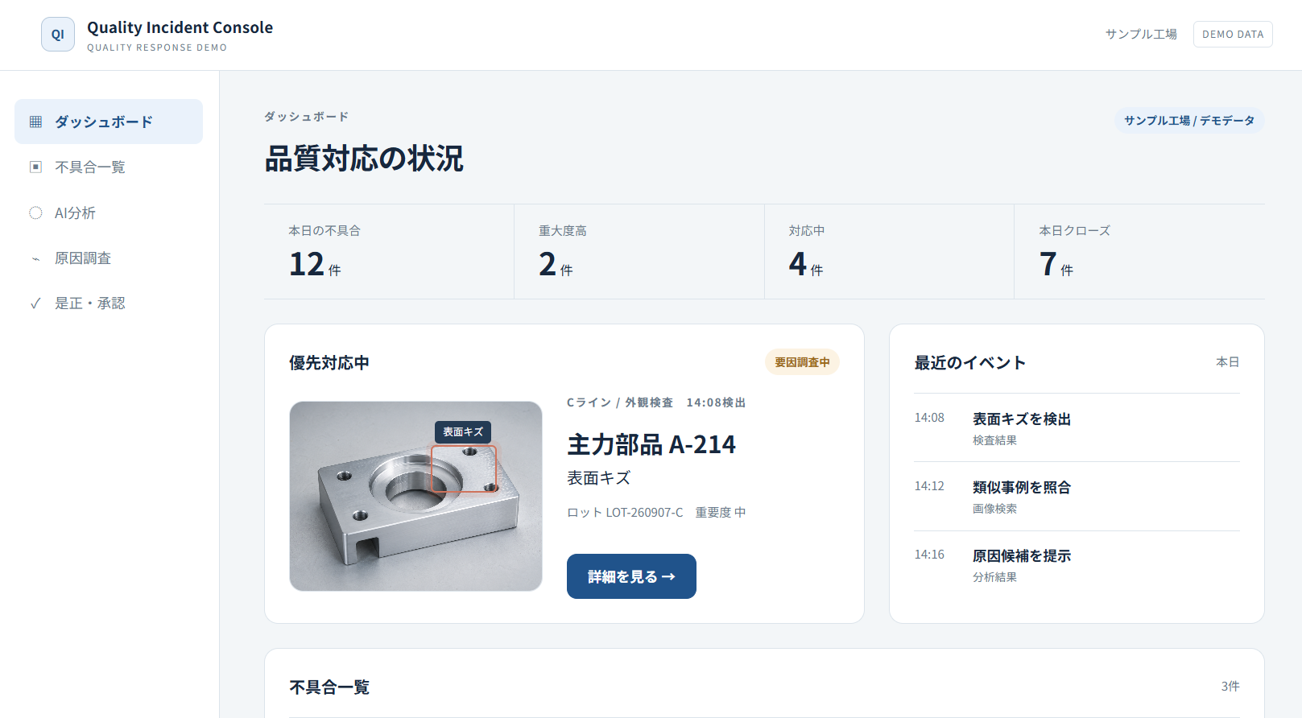
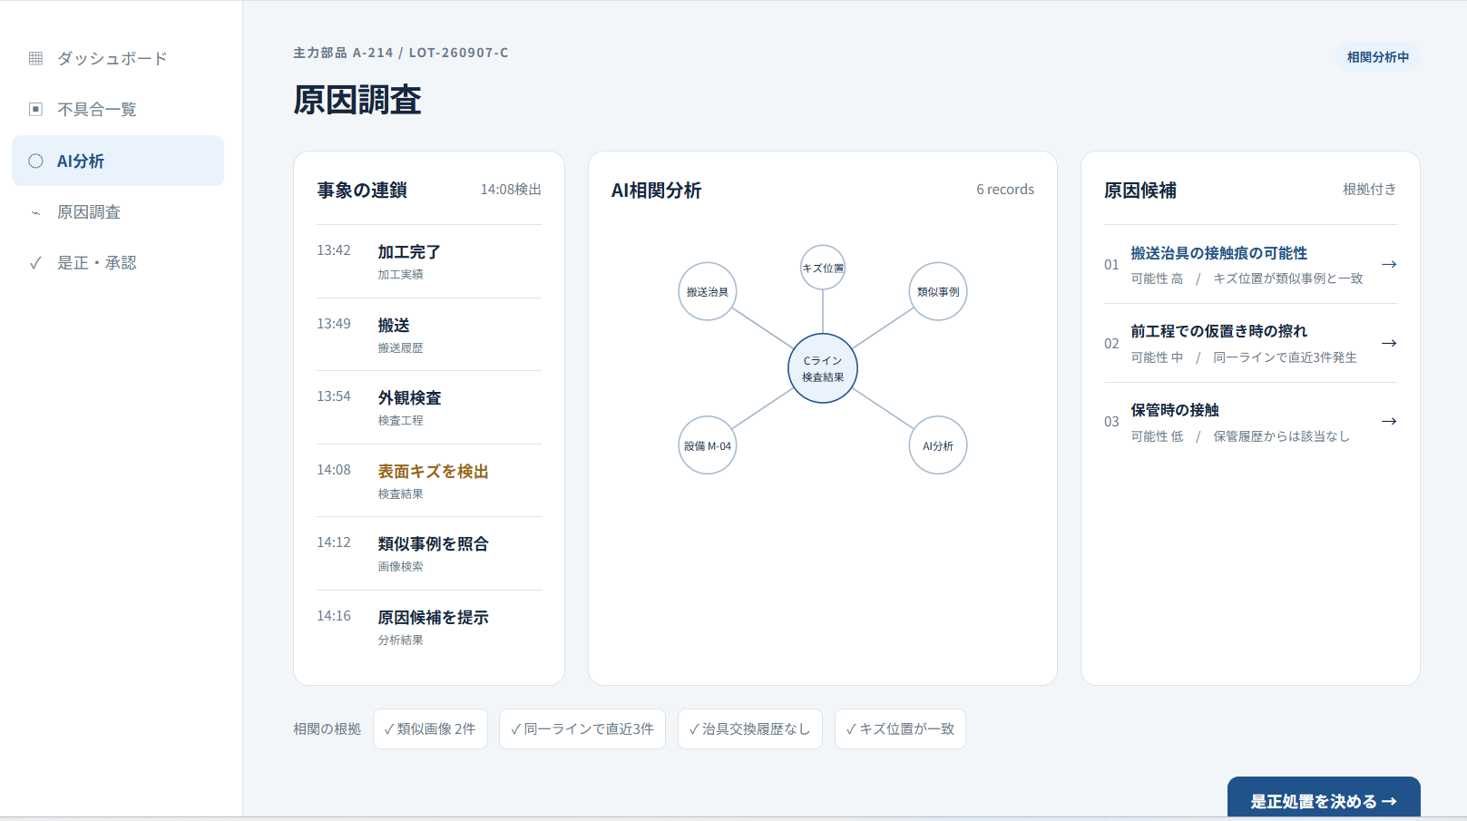
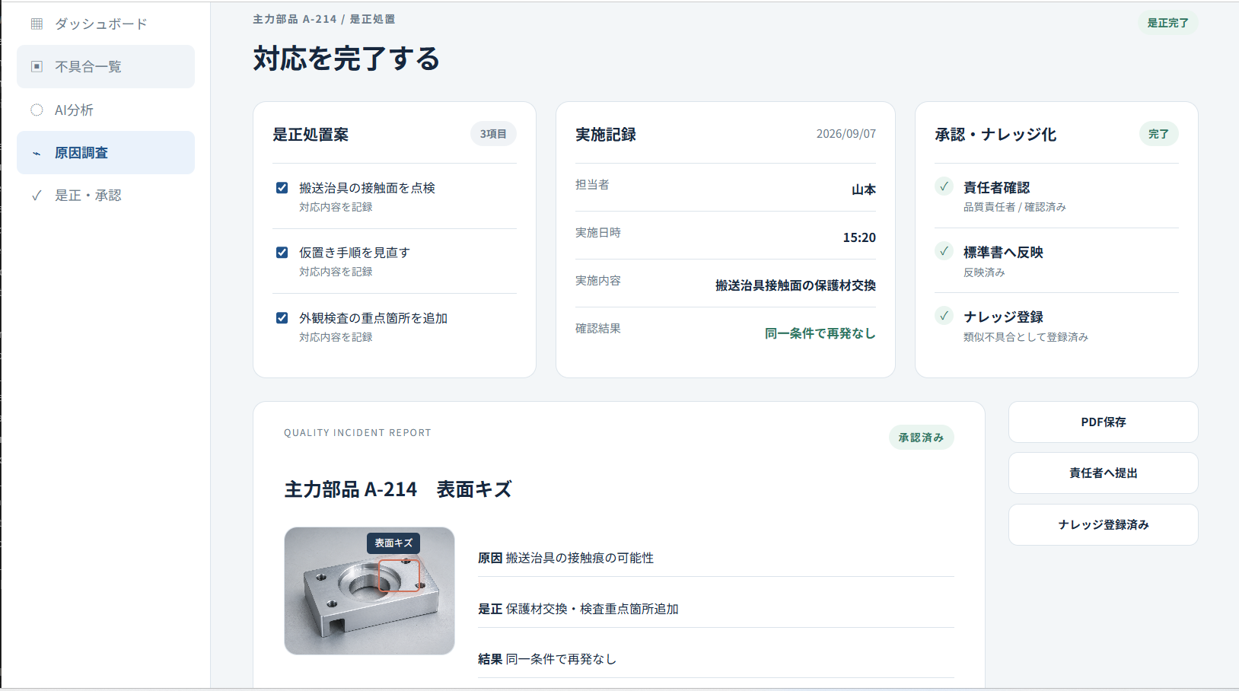
03 デモの見方
4つの画面を見るだけで、仕事の流れが分かる。
画面ごとに役割を分け、説明文ではなく状態・写真・根拠・完了結果で見せます。
01
02
03
04
Dashboard
Incident / AI
Root Cause
Corrective
優先案件を把握
画像と条件を確認
原因候補と根拠
是正・承認・再利用
営業では、画面の機能名を全部説明するより「今この画面で何を判断しているか」を一言で伝える。

Slide 5
04 サンプル事例
主力部品 A-214 に、外観検査で表面キズを検出。
すべての画面で同じ案件を追うため、デモのつながりが分かりやすくなっています。
この案件で確認すること
部品
主力部品 A-214
不具合
表面キズ
工程
Cライン / 外観検査
ロット
LOT-260907-C
検出
14:08
状態
要因調査中
架空のサンプル案件

Slide 6
05 AI分析の役割
AIは「原因を確定する」のではなく、調査候補と根拠を整理する。
この言い方を営業説明でも統一します。
重要ポイント
1
時系列をそろえる
加工・搬送・検査・検出を一続きで確認
2
関係を見せる
治具、ライン、キズ位置、類似事例を関連付け
3
候補を絞る
「搬送治具の接触痕」など確認順を提示
4
根拠を残す
類似画像、直近発生、交換履歴などを一緒に表示
原因の最終判断は人が行う

Slide 7
06 導入時に期待する変化
品質対応の「速さ」だけでなく、調査と記録のばらつきを減らす。
定量効果は顧客の運用・データ・連携範囲によって異なるため、商談では保証値として説明しません。
01
初動確認
02
調査の標準化
必要情報を同じ案件に集め、確認先を減らす
原因候補と根拠を共通の見方で確認
03
過去事例の再利用
04
対策漏れの防止
似た不具合・対策を次回の調査に活用
是正・承認・標準書反映まで状態を残す
営業では「何時間短縮」「不良率○%改善」など、デモだけでは裏付けられない数値を置かない。

Slide 8
07 導入後のイメージ
品質部門だけでなく、生産・設備・現場責任者が同じ案件を見る。
全部を一度に置き換えるのではなく、現在使っている情報から接続・統合の範囲を決めます。
品質
検査結果
不具合票
設備
停止履歴
保全記録
QUALITY INCIDENT
CONSOLE
同じ不具合案件を共通画面で確認
生産
工程実績
ロット情報
現場責任者
是正状況
承認
次のステップ：実際に使っている不具合票・Excel・写真・設備情報を1つ確認し、最初に置き換える範囲を整理する。

